Slide 1

Родительское собрание в 9 классе.
Классный руководитель: Хабарова В.Л.
МОУ СОШ №14 с. Орловки

Slide 2
«Поколение снежинок»
Термин "снежинки" появился в 2016 году. Название подчёркивает уязвимость этих молодых людей и их уверенность в своей исключительности. Почему "снежинки" появились в других странах - отдельный вопрос. Но их появление в России совершенно оправдано. Ведь эти дети появились у родителей, которые столкнулись с огромными потрясениями. С развалом страны, с нищетой и "лихими девяностыми". Вот почему родители "снежинок", решившиеся в то сложное время на рождение ребенка, на первое место поставили Свобода и безопасность

Slide 3

Но проблема в том, что
свобода мало совместима с
безопасностью. Поэтому
заботливые либеральные родители подарили своим детям только свободу самовыражения. Свободу, оторванную от ответственности и созидания. И украли у них свободу действия.
Так что свобода "снежинок" - это их свобода быть уникальными и неповторимыми, а еще - их право не считаться ни с чьим мнением. Такая свобода ради свободы, а не ради свободной жизни.

Slide 4

Слабые тираны
"Снежинки" не только терроризируют окружающих, требуя всех признать их неповторимость и уникальность просто так, за факт их существования. Они и сами очень страдают. Ведь заботливые родители заложили в них веру в прекрасное, убежденность в том, что мир должен быть светел и справедлив. А мир так их разочаровал. При столкновении с реальностью, которая резко и неприятно отличается от того мира, который существует в их голове, "снежинки" испытывают постоянный когнитивный диссонанс. Из-за этого начинаются неврозы и другие психологические проблемы. Кроме того, "снежинки" постоянно испытывают тревогу. Ведь каждый их шаг, не защищенный родительским контролем, несет опасность.

Slide 5



Подростковый возраст
Подростковый возраст — стадия развития между детством и взрослостью (которая характеризуется качественными изменениями, связанными с половым созреванием и вхождением во взрослую жизнь.
Сейчас наиболее распространена такая периодизация:
ранний подростковый возраст —
с 10 до 13 лет,
средний — с 14 до 16
и поздний — с 17 до 21

Slide 6

Подростковый возраст относится к критическим периодам жизни.
Ломка старых привычек, распад сформировавшихся стереотипов
Кульминационная точка кризиса (в 13 лет)
Период формирования новых структур, построение новых отношений

Slide 7
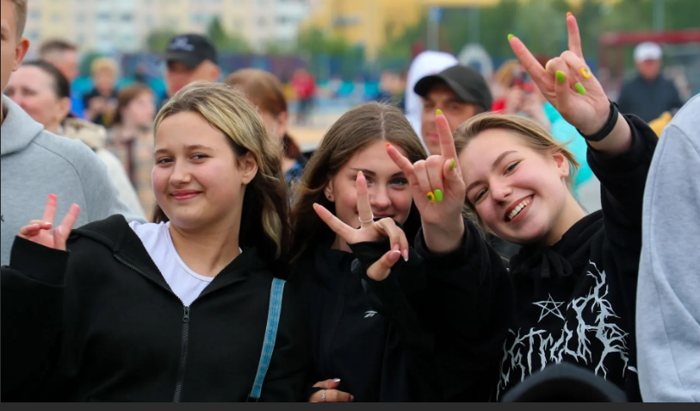
Психологи называют этот возраст – «время 5 НЕ»
НЕ хотят учиться, как могут.
НЕ хотят слушать советов.
НЕ убирают за собой.
НЕ делают домашние дела.
НЕ приходят вовремя.

Slide 8


Особенности возраста
Высокая потребность в общении
Социально-ориентированное общение
Эмоциональная неустойчивость
Чувствительность к оценке посторонних
Чувство взрослости
Осознание временной перспективы

Slide 9

Общение
Общение со сверстниками становится необходимо для самоопределения, общение носит интимно-личностный характер.
Подросток приобщает окружающих к своему внутреннему миру – к своим чувствам, интересам, увлечениям. Потребность в интимности в это время практически не насыщаема.

Slide 10


Недостаточный опыт общения
В тоже время опыт общения в этом возрасте часто бывает недостаточным. Подросток просто не знает как вести себя в той или иной ситуации. Так что помимо повышенной потребности в общении для этого возраста характерна и агрессия, замкнутость, вызванные неспособностью объяснить свое поведение, а так же незнанием конструктивных способов решения конфликтных ситуаций.

Slide 11


Чувство взрослости
Положительное: подросток стремится делать что-то полезное, социально-значимое (забота о семье, участие в решении как сложных, так и ежедневных проблем, помощь тем, кто в ней нуждается)
Отрицательное: часто перенимаются исключительно внешние показатели взрослости: курение, алкоголь, нецензурная лексика;

Slide 12
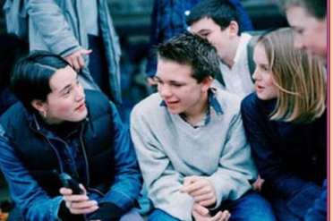
Подросток и группа
Подростковая группа - своеобразный социальный «полигон», где отрабатываются и усваиваются мужские и женские роли, формируется социально ответственное поведение.

Slide 13
Потребность самоутвердиться, занять достойное место в коллективе
Роли в коллективе:
«умные»
«сильные, смелые, волевые»
«активисты»
«талантливые»
«увлечённые»
«надёжный друг, верный товарищ»

Slide 14




Потребность самоутвердиться, занять достойное место в коллективе
Если подростка не удовлетворяют перечисленные выше роли, то он может пойти по пути негативного самоутверждения

Slide 15
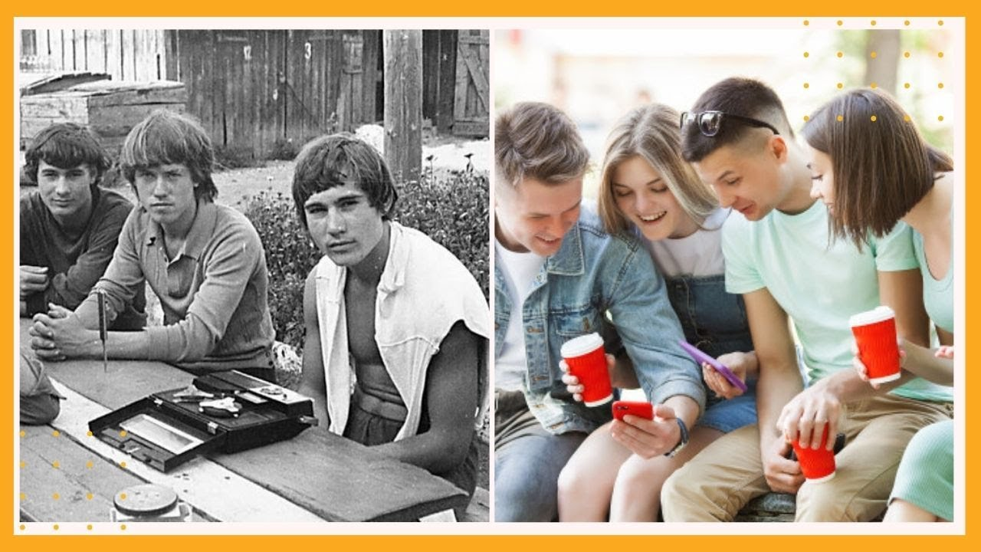
Чем отличаются современные подростки от подростков 1980–90-х годов?

Slide 16
Можно назвать несколько отличий.
Инфантилизация, связанная как раз с тем, что подростковый возраст сейчас не заканчивается к 17 годам и окончанию школы, как раньше.
Подростки сейчас чаще общаются онлайн, чем офлайн. Но общение, конечно, остается для них ведущей деятельностью. Просто меняется канал общения со всеми сопутствующими изменениями. Конечно, они выходят из Сети, но только если в реальности происходит что-то значительное. А если нет, то им скучно и они снова «ныряют» в виртуальное пространство. И благодаря активному использованию интернета они одновременно находятся в совершенно разных социальных средах.

Slide 17
Современные подростки технически грамотнее родителей. Родители для них уже не источник знаний, скорее даже наоборот.
Неумелость в быту. Раньше подростки умели намного больше: они могли что-то приготовить, убраться, решить разные бытовые задачи. А сейчас в основном процветает бытовая беспомощность.
Некая новая чувствительность. Сейчас говорят о «поколении снежинок». Это очень большая уязвимость, уверенность в собственной исключительности, политкорректность во взглядах. И при этом абсолютная нетерпимость к другим мнениям, кроме собственного.

Slide 18
Утрата рефлексии. У современных подростков рефлексия, мягко говоря, хромает. Раньше распространенной формой самонаблюдения в подростковом возрасте было ведение дневников. Их функцией было разобраться в себе. Подросток описывал свои мысли, переживания, сравнивал свои переживания с переживаниями других людей или литературных героев.
Современный подросток тоже все время пишет, но это посты в «Твиттере» или «Инстаграме», и функция и содержание этих текстов принципиально иные. Это рассказ о любых сиюминутных событиях. И если для того чтобы вести дневник, надо остаться наедине с самим собой, то общение в соцсетях — это как раз способ не остаться наедине с самим собой. Это боязнь выпасть «из потока жизни».

Slide 19
Развитый индивидуализм вместо коллективизма. Получается очень интересное сочетание: индивидуализм при отсутствии рефлексии.
Заорганизованность. Время современных подростков очень жестко расписано и заполнено кружками, секциями, занятиями с репетиторами. Раньше дети больше общались, гуляли, шатались по улицам, выясняли отношения.
Несамостоятельность. Современные подростки слишком полагаются на родителей, рассчитывают на них во всем. Родители делают за них уроки вплоть до 8–9 класса и сами думают, куда ребенку идти учиться дальше.

Slide 20
Какие ценности важны для подростка XXI века?
1 место. Семейные ценности;
2 место. Интересная профессия и профессиональное развитие;
3 место. Материальное благополучие, достаток ;
4 место. Общественное признание, популярность;
5 место. Общение с друзьями, знакомыми;
6 место. любовь, романтические отношения;
7 место. Образование, стремление к знаниям;
8место. Хорошая физическая форма и внешняя привлекательность;
9 место. Свобода, независимость;
10 место. Увлечения, хобби.

Slide 21

И ради этих ценностей терзается современный подросток, выбиваясь из сил и напрягая своих родители. Если чего-то не будет хватать из этого набора, то кажется, что теперь молодому человеку придется перенести тяжесть немого осуждения или даже прямых людских насмешек. Этот социальный стандарт задан обществом.

Slide 22

Нормально ли, что у подростка не горит глаз от химических формул и математических уравнений?
Абсолютно нормально. В этом возрасте на первый план для него выходит общение со сверстниками и центр жизни переносится с учебы на отношения.
Главное для него происходит не на уроке, а на переменах. Туда выплескивается все сокровенное, сверхсрочное, неотложное.
И отношение к учителю совершенно другое, чем в начальной школе. Тогда учитель был абсолютным авторитетом. А теперь ребенку важнее место, которое он занимает в коллективе. И если ему, для того чтобы отличиться среди сверстников, нужно получить двойку, он ее с радостью получит.

Slide 23


Slide 24
Правила для родителей подростков:
Прежде чем предъявить претензии к ребенку, что только ухудшает наши взаимоотношения с ним, стоит перевести фокус внимания на себя и подумать:
«А что я должен сделать в этой ситуации, чтобы решить эту проблему?»
Родителям надо выступать не в роли контролеров и надзирателей, а в роли помощников, поддерживающих, вникающих, дающих достойный пример, способных заинтересовать, похвалить, своевременно обнаружить проблему.

Slide 25


Slide 26
Правила для родителей подростков:
Помочь ребенку найти компромисс души и тела.
Все замечания делать в доброжелательном, спокойном тоне, без ярлыков.
Помните, пока развивается тело ребенка, болит и ждет помощи его душа.
Не перегружайте ребенка опекой и контролем.
Демонстрируйте взаимное уважение.
Поддерживайте подростка. В отличие от награды поддержка нужна даже тогда, когда он не достигает успеха.
Имейте мужество. Изменение в ребенке требуют практики и терпения.

Slide 27

Успехов Вам, уважаемые родители!

